Slide 1
Предметно-развивающая среда для экспериментирования в ДОУ
Воспитатель логопедической группы
Родионова
Людмила
Михайловна

Slide 2
В ДОУ эксперимент должен отвечать следующим условиям:
Максимальная простота конструкции приборов и правил обращения с ними
Безотказность действия приборов и однозначность получаемых результатов
Показ только существенных сторон явления или процесса
Отчетливая видимость изучаемого явления
Возможность участия ребенка в повторном показе эксперимента

Slide 3
Задачи исследовательской деятельности
В младшем дошкольном возрасте – это:
вхождение детей в проблемную игровую ситуацию (ведущая роль педагога);
активизация желания искать пути решения проблемной ситуации (вместе с педагогом);
способность пристальному и целенаправленному расследованию объекта;
формирование начальных предпосылок исследовательской деятельности (практические опыты).
В старшем дошкольном возрасте – это:
формирование предпосылок поисковой деятельности, интеллектуальной инициативы;
развитие умения определять возможные методы решения проблемы с помощью взрослого, а затем и самостоятельно;
формирование умения применять данные методы, способствующие решению поставленной задачи, с использованием различных вариантов;
развитие желания пользоваться специальной терминологией, ведение конструктивной беседы в процессе совместной исследовательской деятельности;
способность выдвигать гипотезы и самостоятельно сформулировать выводы.

Slide 4
Примерное оборудование центров для детского экспериментирования
Младший и средний дошкольный возраст:
Центр «Песок-вода»: емкости разного размера, мерные кружки, воронка, лейки, формочки, опилки, камешки, песок, вода, трубочки, мыло, предметы из разных материалов (деревянные игрушки, палочки, резиновые мячики, пластмассовые пуговицы, металлические скрепки, болты).
Центр «Наука и природа»: пластилин, стэки, природный материал, шишки, желуди, горох, косточки плодов, растения, оборудование для ухода за растениями, календари природы, иллюстративный материал, дидактические игры по экологии, дневники наблюдений за посадками.
Старший дошкольный возраст:
Центры «Песок – вода» и «Наука и природа»: банки и бутылки, крышки, бисер, стеклярус, янтарь, ведра, тазы, ванночки, весы, воронки, глобус, гравий, губки, деревянные предметы, детская посуда, дневники наблюдений за посадками овса, чеснока, лука, иллюстративный материал, календари погоды и природы, карта мира, клеенчатые фартуки, коллекции ракушек, семян, крупы, ложки, лупа, магниты, мелкие игрушки («киндер-сюрприз», мерные чашки, стаканы, микроскоп, монеты, железные предметы, мыло. Палочки, бруски, дощечки, песочные часы, пипетки, природный материал, сито, совки, соломинки, трубочки, терка, формочки для печенья.

Slide 5
Лаборатория -
Новый элемент развивающей предметной среды. Она создаётся для развития у детей познавательного интереса, интереса к исследовательской деятельности и способствует формированию научного мировоззрения. В то же время лаборатория – это база для специфической игровой деятельности ребенка (работа в лаборатории предполагает превращение детей в «ученых», которые проводят опыты, эксперименты, наблюдения).

Slide 6
Здесь могут быть выделены:
место для постоянной выставки, где дети размещают музеи, различные коллекции, экспонаты, редкие предметы (раковины, камни, кристаллы, перья и т.д.);
место для приборов;
место для выращивания растений;
место для хранения материалов (природного, «бросового»);
место для проведения опытов;
Место для неструктурированных материалов (стол «песок-вода» или емкость для воды, песка, мелких камней и т.п.).

Slide 7
Приборы и оборудование мини-лабораторий
1. Микроскопы, лупы, зеркала, различные весы (безмен, аптечные, настольные, напольные); магниты, термометры, бинокли, веревки, линейки, песочные часы, глобус, лампа, фонарик, венчики, взбивалки, мыло, щетки, губки, пипетки, одноразовые шприцы без игл, пищевые красители, ножницы, отвертки, винтики, терка, клей, наждачная бумага, лоскутки ткани, мелкие вещи из различных материалов (дерево, пластмасса, металл), мельницы.
2. Емкости: пластиковые банки, бутылки, стаканы разной формы, мерки, воронки, сито, лопатки, формочки.
3. Материалы: природный (желуди, шишки, семена, скорлупа, сучки, спилы, крупа и т.п.); «бросовый» (пробки, палочки, куски резиновых шлангов, трубочки для коктейля и т.п.)
4. Неструктурированные материалы: песок, вода, опилки, древесная стружка, опавшие листья, измельченный пенопласт.

Slide 8
Памятка для воспитателя
Организация детского экспериментирования
1. В группе должен быть оснащен уголок экспериментальной деятельности.
2. Планирование и организация деятельности детей по развитию познавательной активности и развитию представлений о предметном мире.
3. Планирование и организация игр с природным материалом (песком, водой, глиной).
4. Использование сюжетных игр-путешествий познавательной направленности.
5. Планирование и организация опытов и экспериментов с различными предметами и веществами.
6. Содержание опытов и экспериментов соответствует темам и данной возрастной группе.
7. Ведется фиксация результатов детского экспериментирования.
8. Наблюдается системность в проведении опытно-экспериментальной деятельности.
9. Наличие картотеки опытов и экспериментов в группе.
10. Оснащенность уголка экспериментирования соответствует требованиям и данной возрастной группе.

Slide 9
Памятка для воспитателя
Примерный «алгоритм» подготовки занятия-экспериментирования
1. Предварительная работа: экскурсии, наблюдения, беседы, чтение, рассматривание иллюстративных материалов, зарисовки отдельный явлений, фактов и т.д., по изучению теории вопроса.
2. Определение типа, вида и тематики занятия – экспериментирования.
3. Выбор цели, задач работы с детьми.
4. Игровой тренинг внимания, восприятия, памяти, логики, мышления.
5. Предварительная исследовательская работа с использованием оборудования, чебных пособий (в мини-лаборатории или центре науки).
6. Выбор и подготовка пособий и оборудования: сезонности, возраста детей, изучаемой темы.
7. Обобщение результатов наблюдений в различной форме: дневники наблюдений, коллажи, мнемотаблицы, фото, пиктограммы, рассказы, рисунки и т.д., с целью подведения детей к самостоятельным выводам по результатам исследования.

Slide 10
Литература:
1. Дыбина О.В., Рахманова Н.П., Щетина В.В. Неизведанное рядом. М., 2004
2. Иванова А.И. Детское экспериментирование как метод обучения./ Управление ДОУ, №4,2004
3. Куликовская И.Э., Совгир Н.Н. Детское экспериментирование. Старший дошкольный возраст.- М.: Педагогическое общество России, 2003
4. Организация экспериментальной деятельности дошкольников. / Под ред. Л.Н. Прохоровой М., 2004
5. Паршукова И.Л. Проведение исследовательских занятий в детском саду, пространственная развивающая среда в детском саду. Принципы построения, советы, рекомендации /сост. Н.В. Нищева – СПб., «Детство-пресс», 2006
6. Рыжова Н.А. Развивающая среда дошкольных учреждений (Из опыта работы). М., ЛИНКА-ПРЕСС, 2003

Slide 11
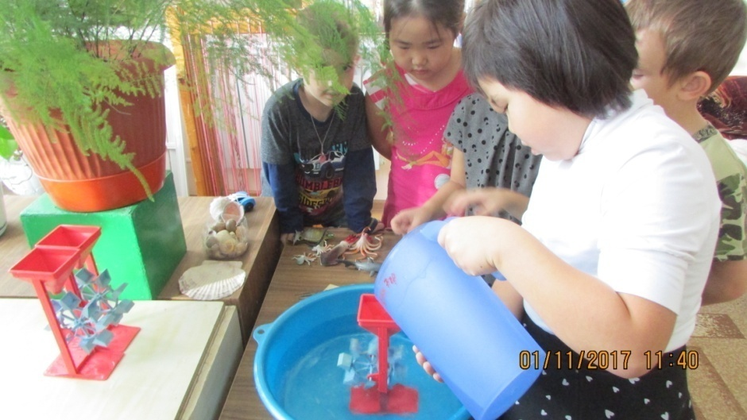
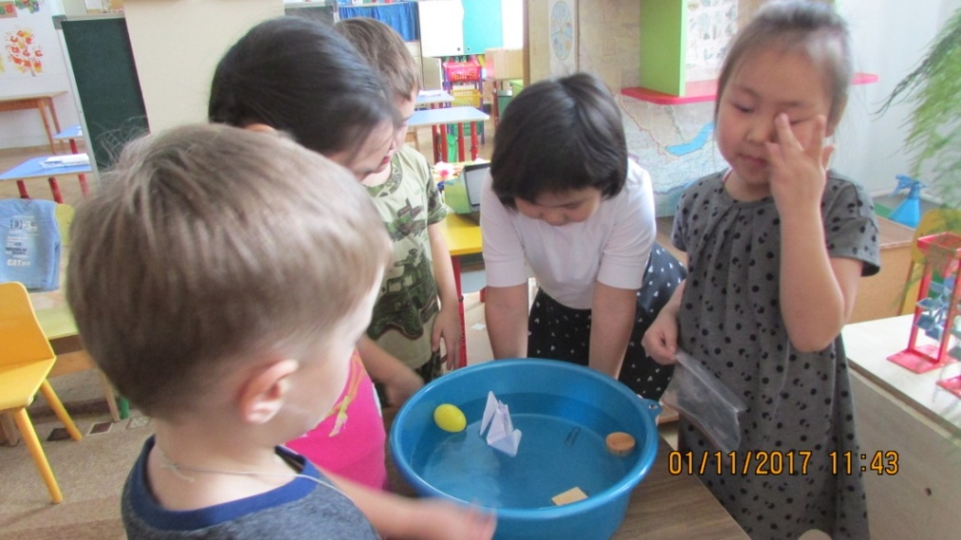
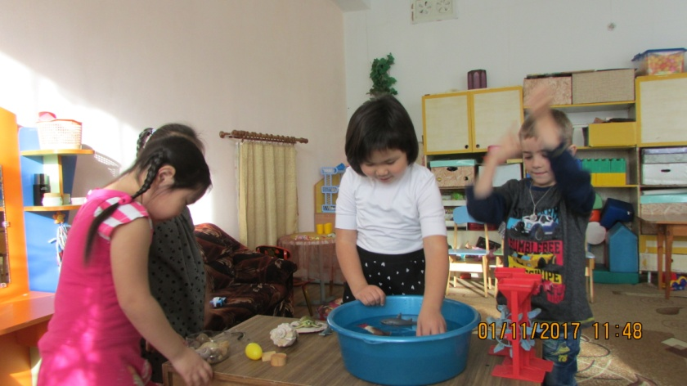
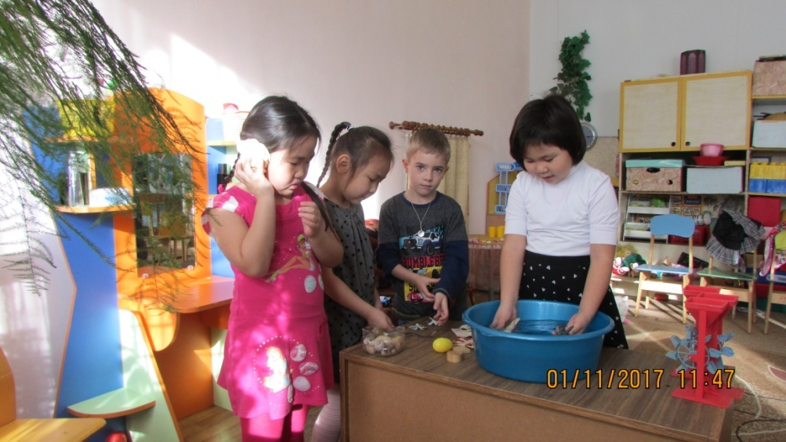

Slide 12
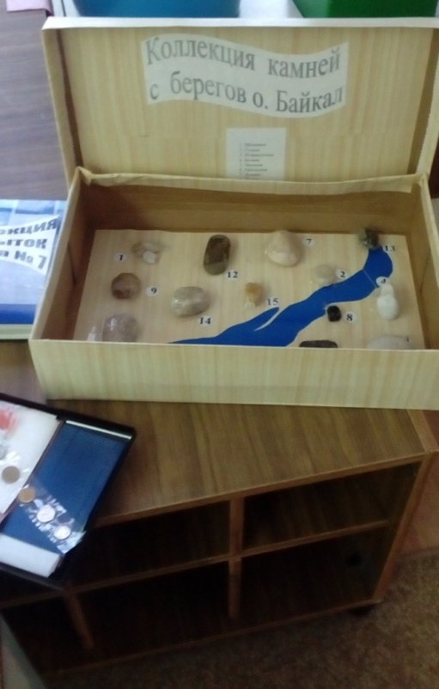
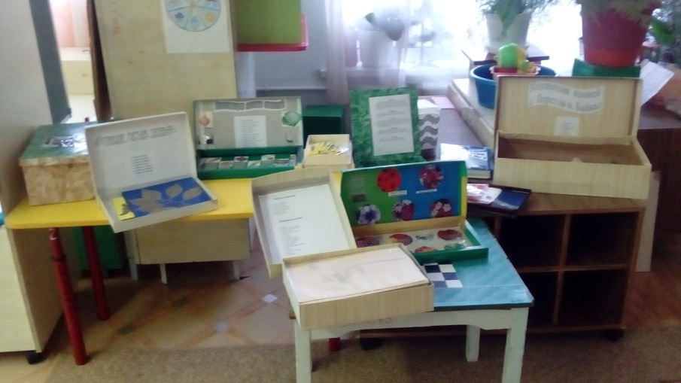
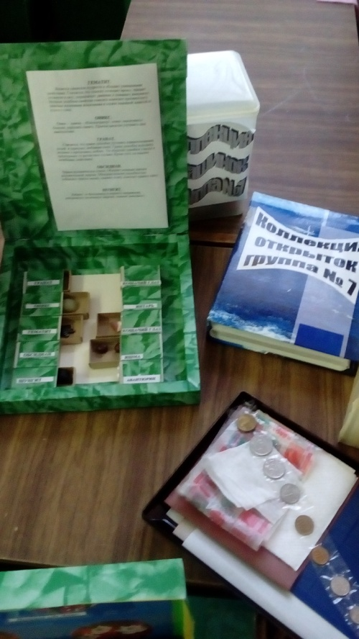
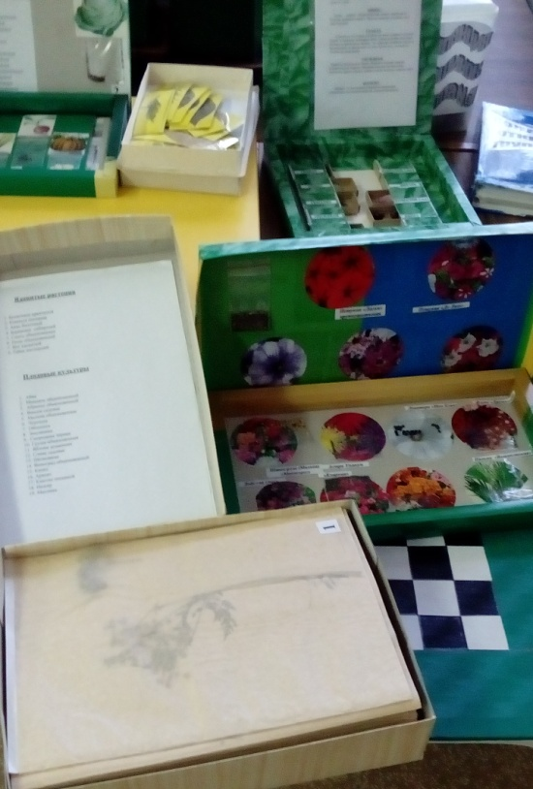
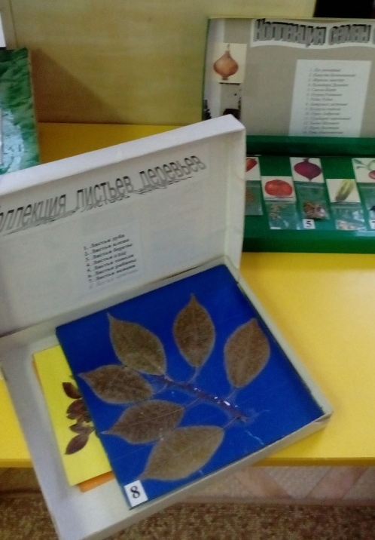

Slide 13
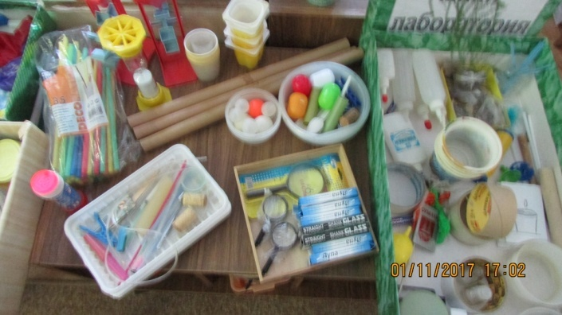
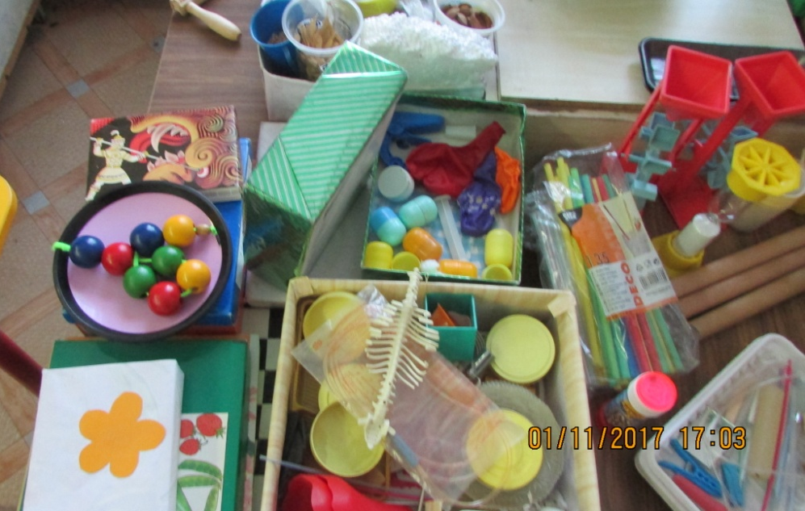
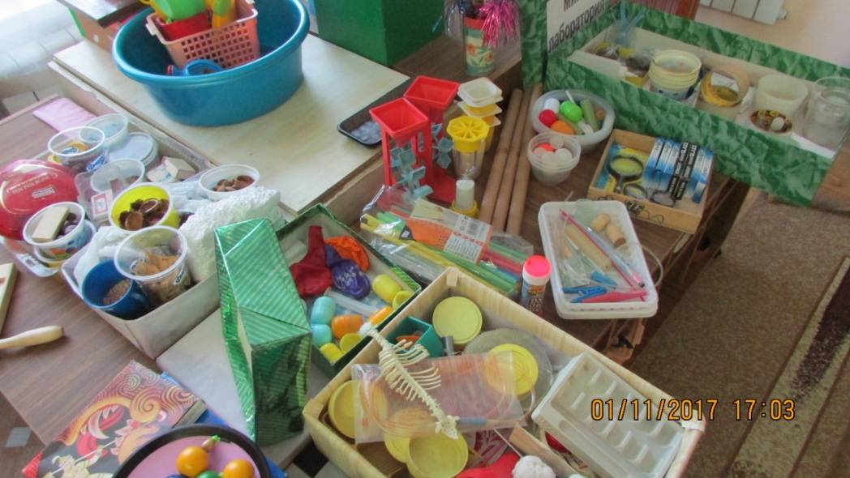
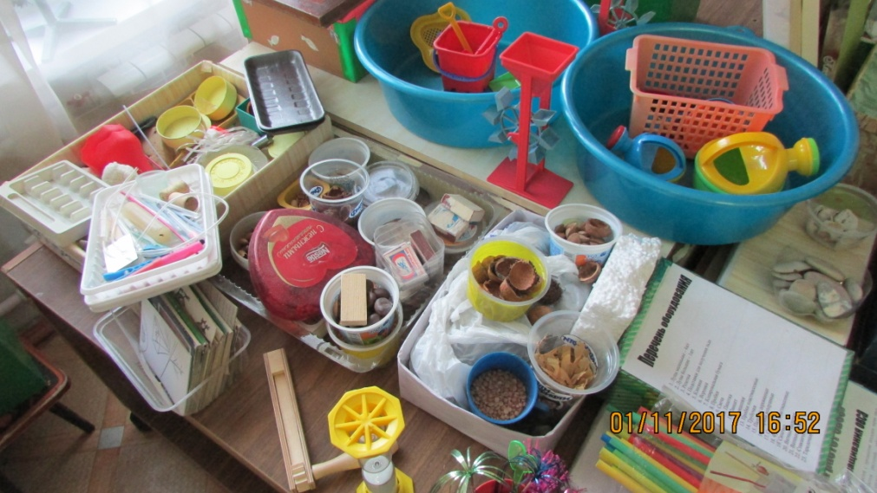

Slide 14
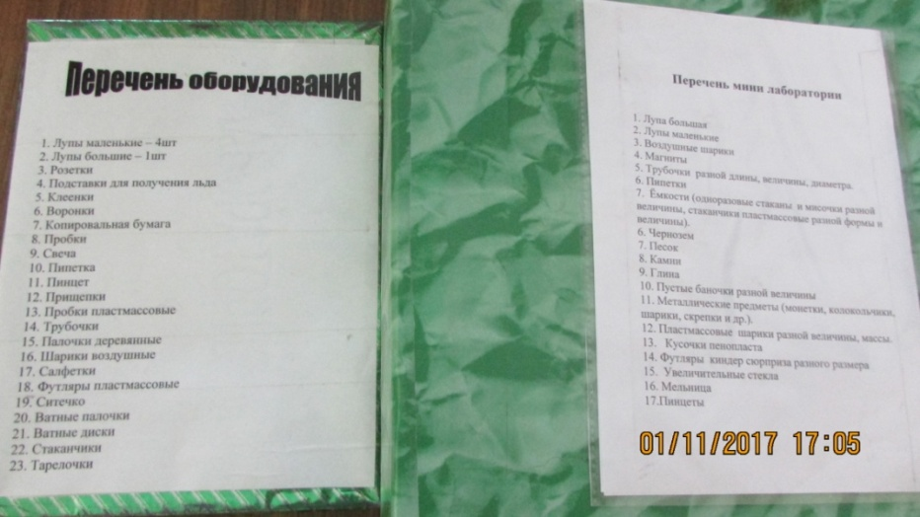
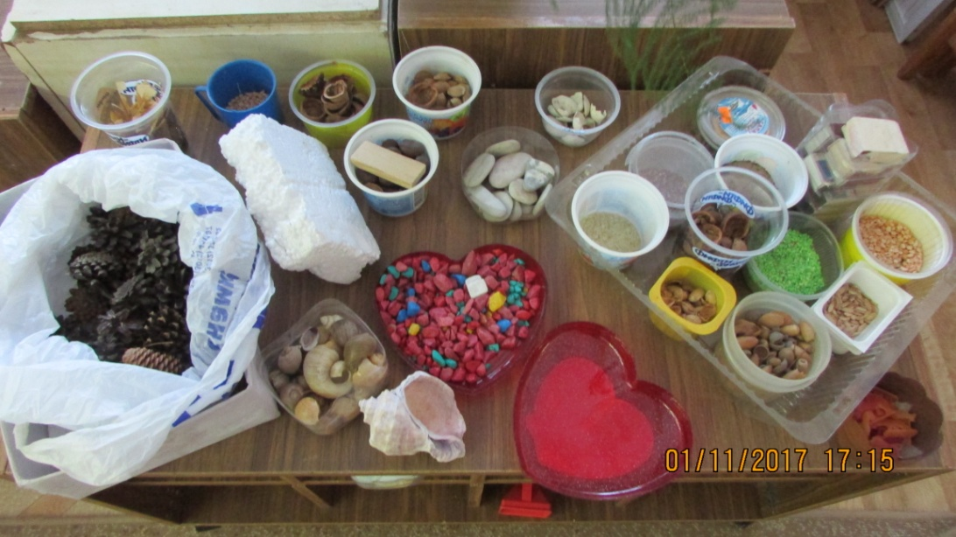
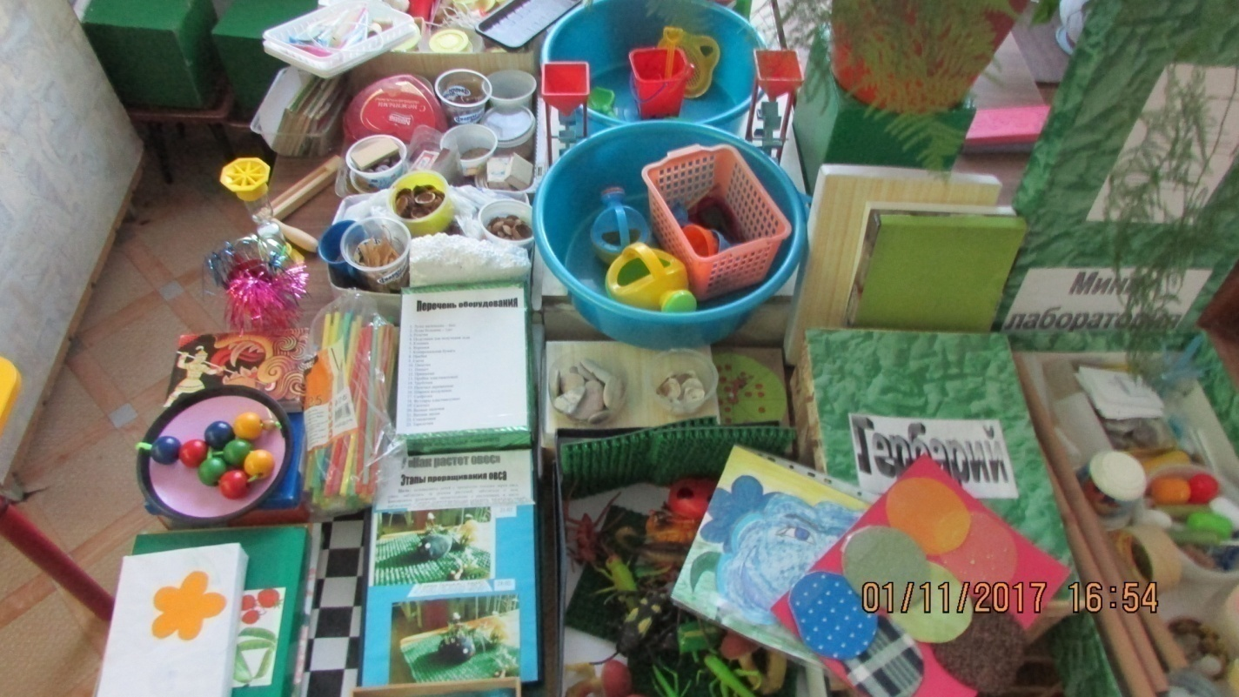

Slide 15
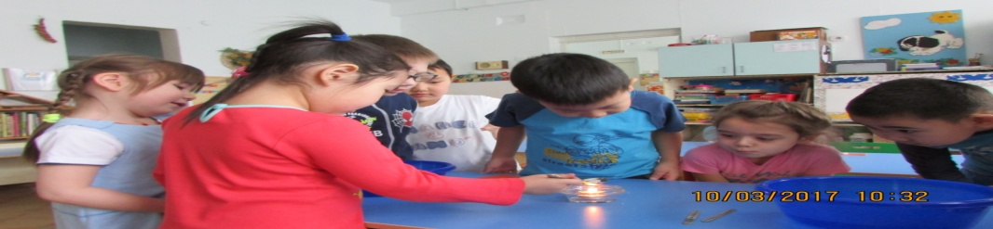
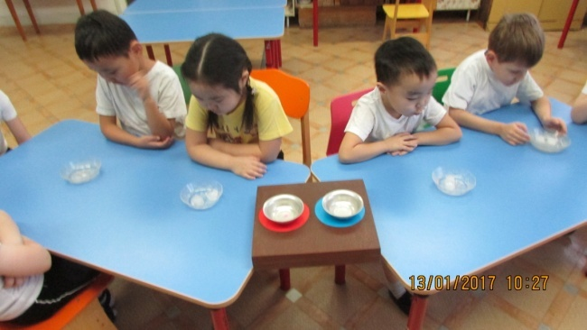
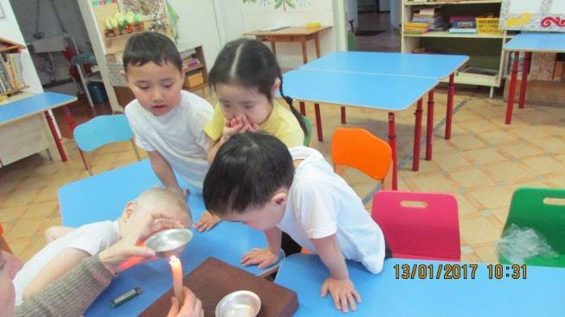
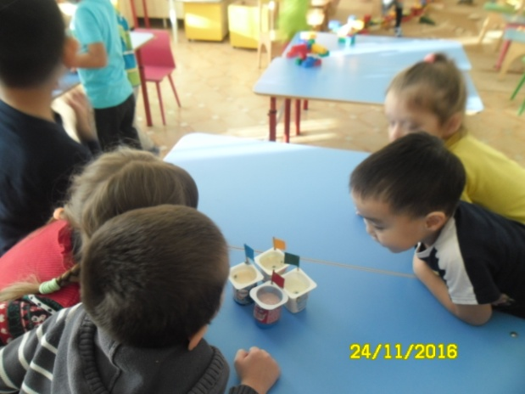
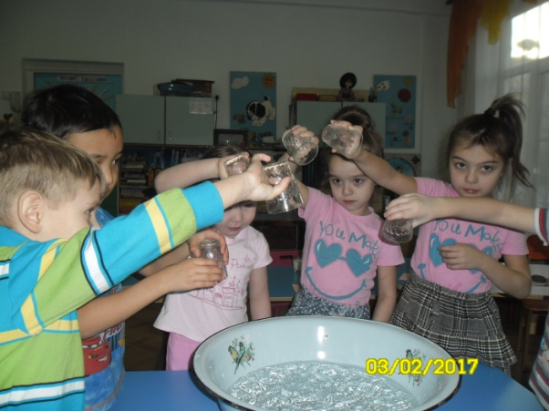
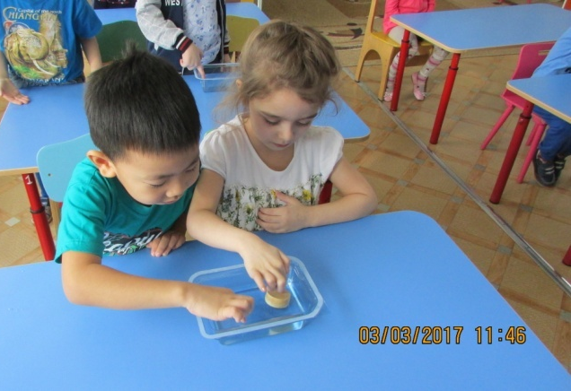
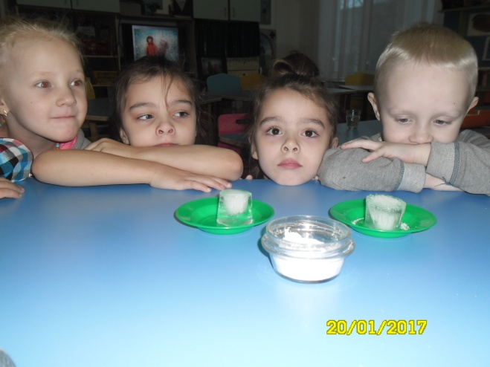
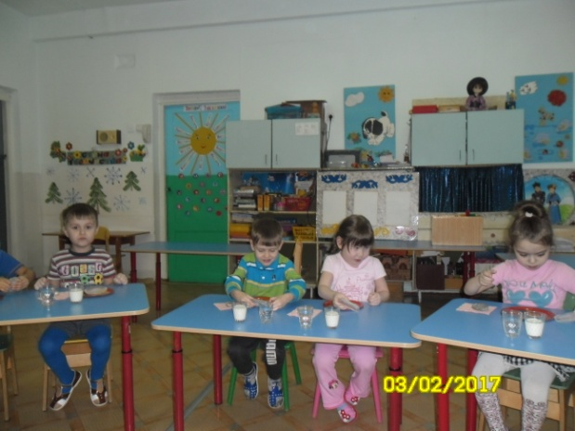
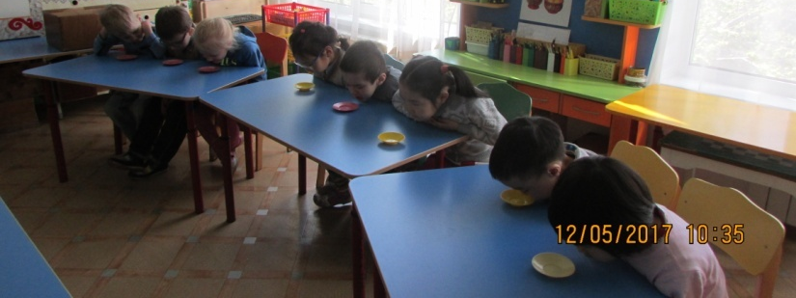

Slide 16
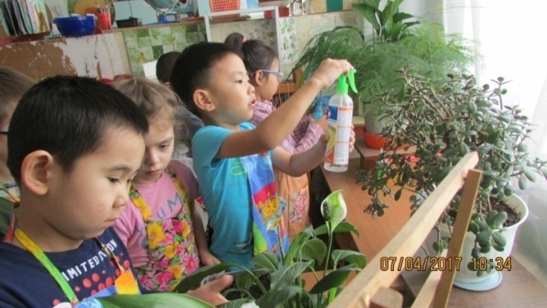
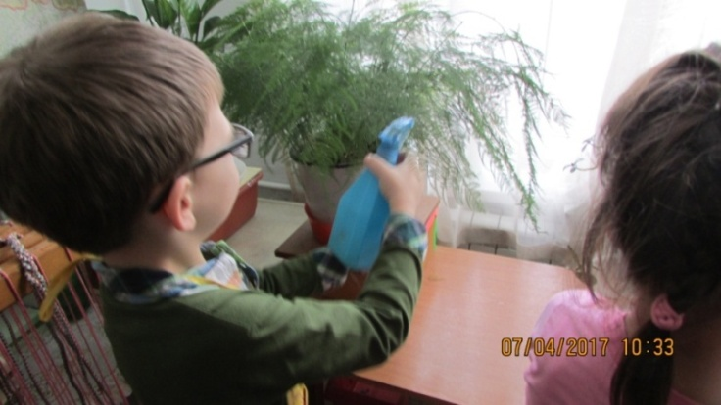
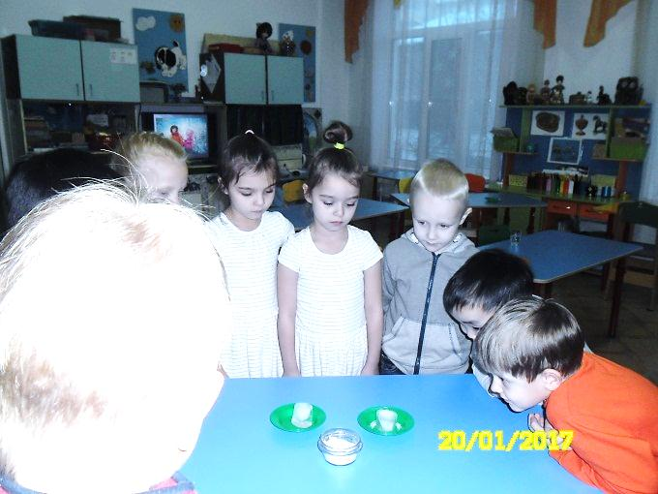
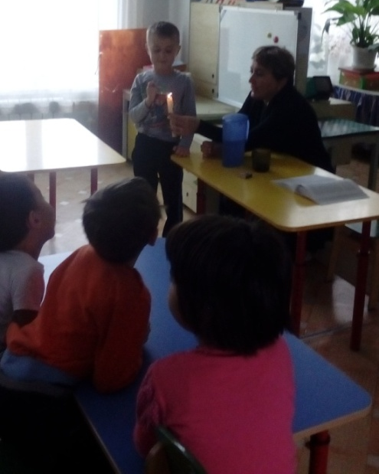
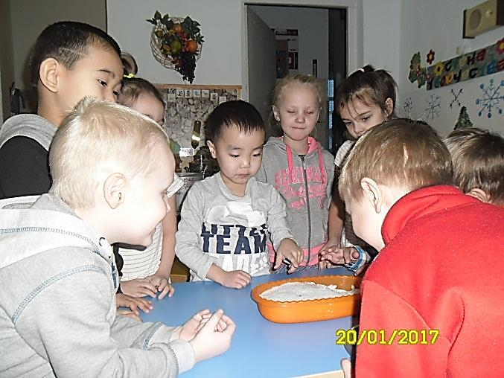
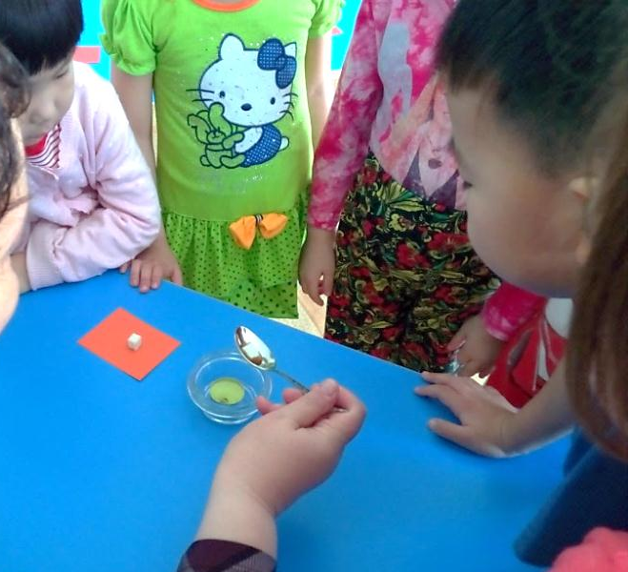
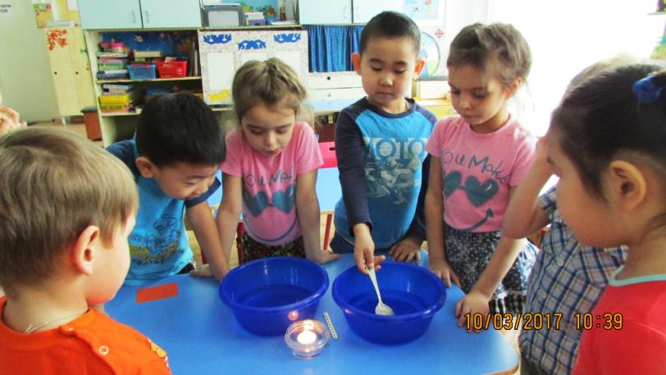

Slide 17
СПАСИБО
ЗА
ВНИМАНИЕ!

